Slide 1
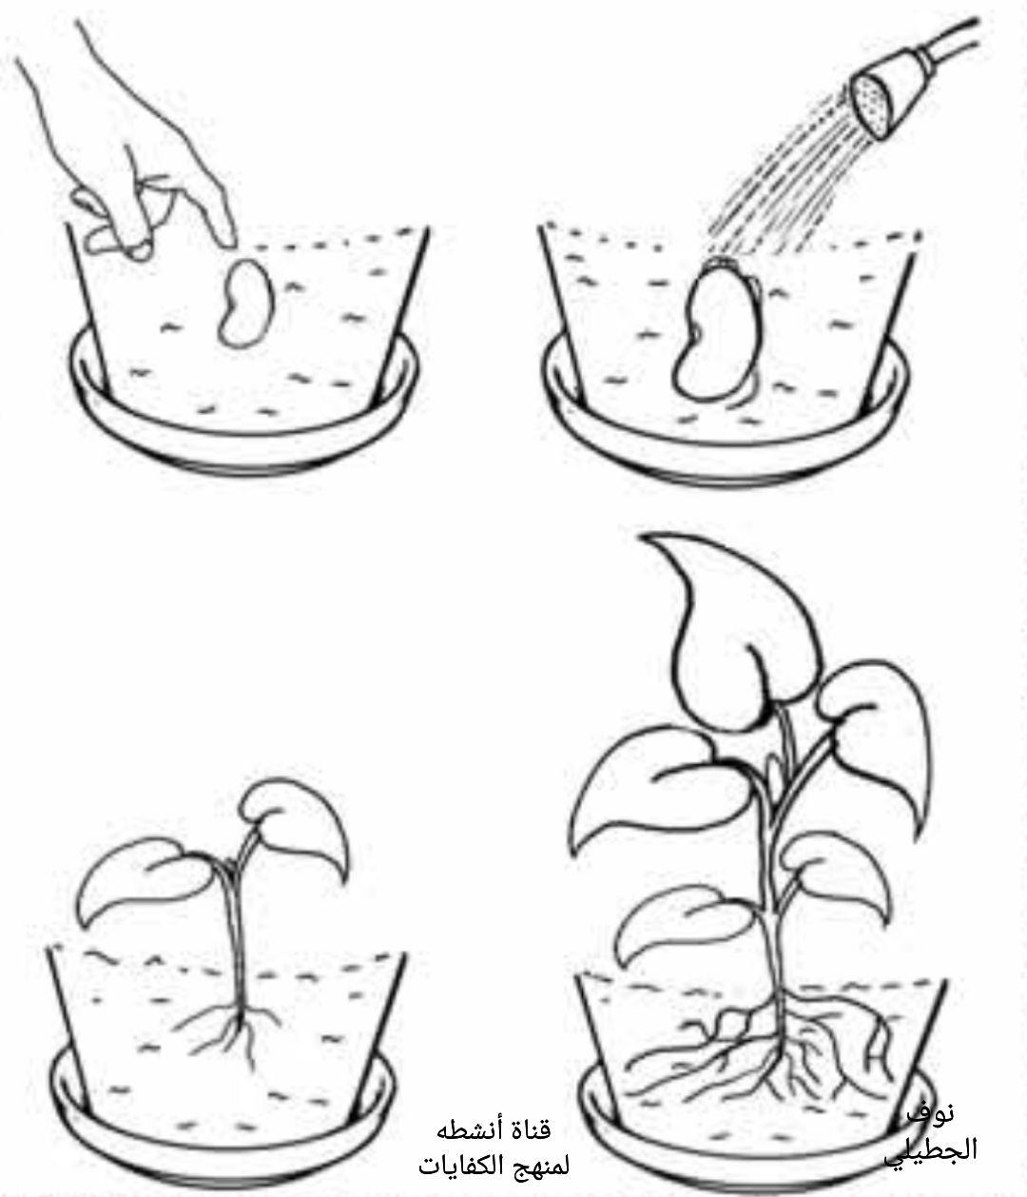
عنوان الدرس : كيف تعتني بالنباتات و الحيوانات و البيئة من حولك ؟
لون مراحل نمو النبتة و طرق الاعتناء بها ..
اعداد المعلمة : ساره أمير

